Slide 1






portfolio
吉田学園情報ビジネス専門学校
ゲームスペシャリスト学科 二階堂汰一

Slide 2

目次
C言語作品集
２P. シューティングゲーム
４P. アクションゲーム
C++作品集 POINT!!
６P. シューティングゲーム
８P. ハッカソン作品
1０P. チーム制作作品
イベント集
12P. オープンキャンパス
13P. 作品発表会
14P. キャラバン
15P. ゲーム大会
16P. ハッカソン

Slide 3
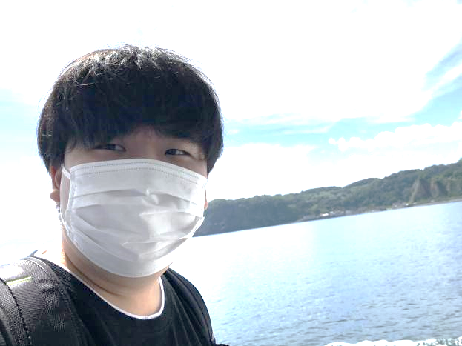
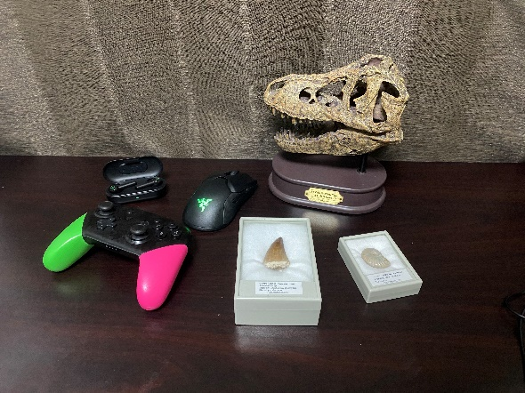














自己紹介
名前 二階堂 汰一
生年月日 2000年 8月 22日
出身地 北海道 室蘭市
特技 サックス
・恐竜や化石が大好き！
・友達と過ごす時間が大好き！
・音楽を聴くのが大好き！
・FPSが大好き！
スキル
ゲーム制作
モデル作成
画像作成
企画・シート作成
バージョン管理
オンライン
1

Slide 4


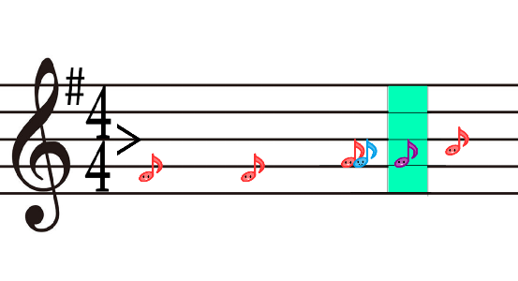


ゲーム紹介
次々と迫る音符たちを撃ち倒していこう！
右から流れてくる音符が
🎼を越える前に倒せ！
ゲーム概要
ジャンル 横スクロール2Dシューティング
プレイ人数 1人
対応デバイス キーボード
実行環境 Windows10
制作情報
開発環境 使用言語 使用ソフト
Visual Studio 2015 C
DirectX 9
制作人数 制作期間
1人 3か月
2

Slide 5
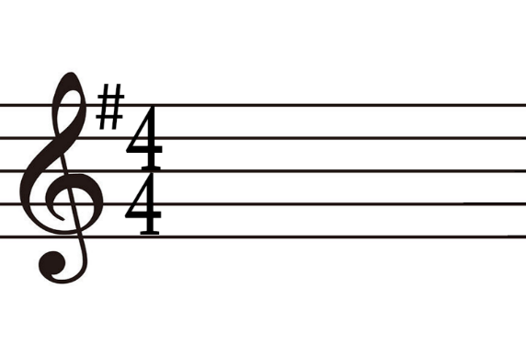

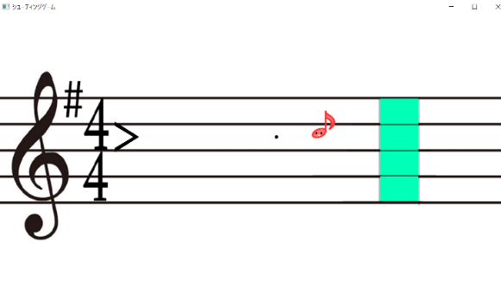
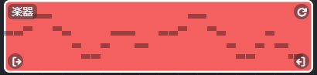
アピールポイント
プレイヤー
プレイヤー移動を
高いソ～低いレの11段階で制御し、
五線譜と合わせました。
弾
弾を直線に発射させることで、
プレイヤーと敵の位置を合わせないと当たらないようにしました。
音符の音を出すために
自分でBGMを作りました。
制作を終えての感想
初めてのC言語を用いたゲーム制作で、
敵や弾との当たり判定の実装がとても大変でした。
作品発表会ではゲームのアイデアが
良いと評価してもらい嬉しかったです。
3

Slide 6


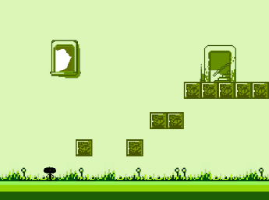
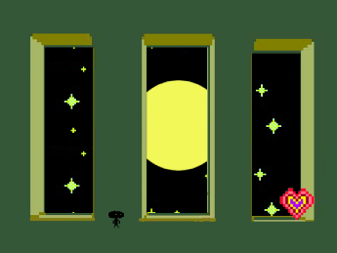
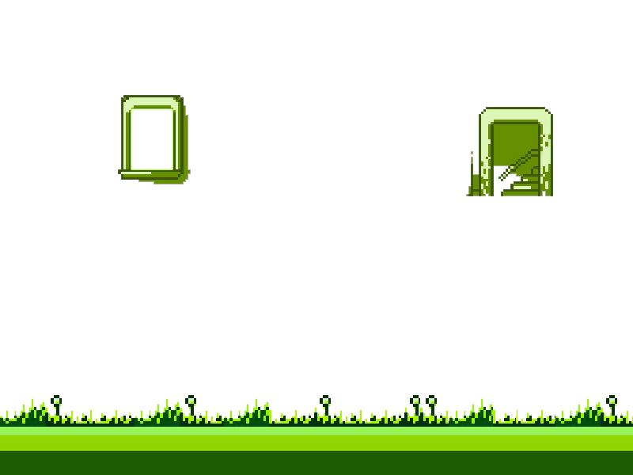
ゲーム紹介
『天国の塔』というゲームを再現したゲームです。
触れてはいけないブロックを避けながらゴールを目指そう
ゲーム概要
ジャンル 2Dアクション
プレイ人数 1人
対応デバイス キーボード
実行環境 Windows10
制作情報
開発環境 使用言語 使用ソフト
Visual Studio 2015 C
DirectX 9
制作人数 制作期間
1人 １か月
4

Slide 7
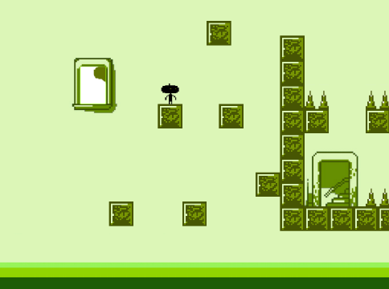
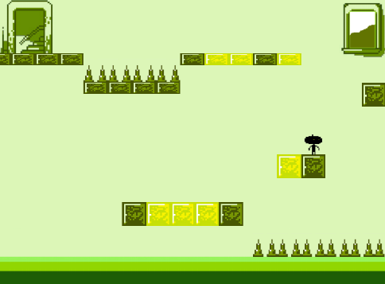
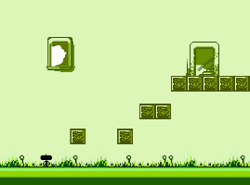
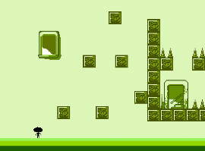
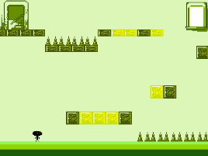
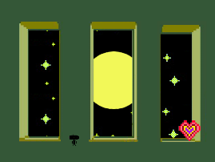
アピールポイント
プレイヤーとブロックの
当たり判定を実装しました。
条件文の間違いですり抜けてしまい、全方位の当たり判定にとても時間がかかりました。
目標の作品を再現するために
全てのテクスチャを
自分で制作しました。
テクスチャアニメーションなど用途に合わせたテクスチャを
作る大変さを学びました。
ステージのゴールに入ると、次のステージの
開始地点から始まる、マップ遷移を実装しました。
制作を終えての感想
C言語での初めての2Dアクションゲーム制作で、
マップオブジェクトとの当たり判定の実装に
とても苦戦しました。
プレイヤーの慣性、ジャンプなどアクションゲーム制作で必要な要素を新たに学ぶことができました。
5

Slide 8
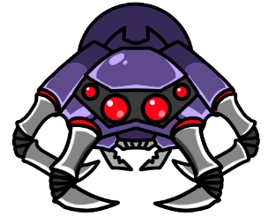




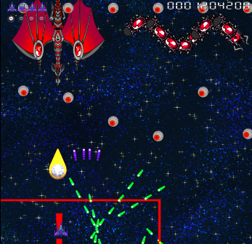
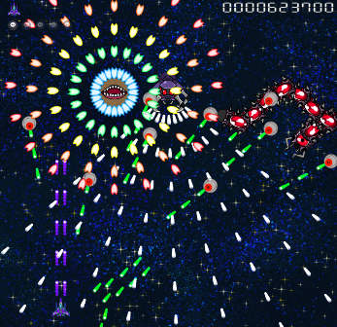
ゲーム紹介
宇宙を舞台に多彩な弾幕を突破しながらボスを倒そう！
ゲーム概要
ジャンル 縦スクロール2Dシューティング
プレイ人数 1人
対応デバイス 推奨 : ゲームパッド(DirectInput)
キーボード 実行環境 Windows10
制作情報
開発環境 使用言語 使用ソフト
Visual Studio 2015 C++
DirectX 9
制作人数 制作期間
1人 3か月
6

Slide 9
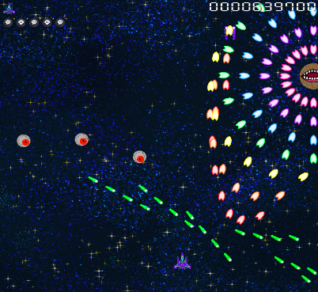
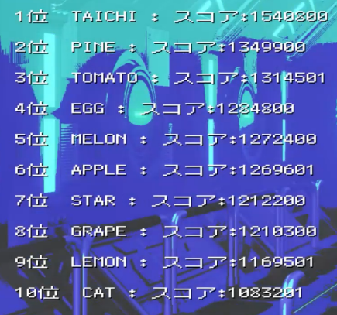
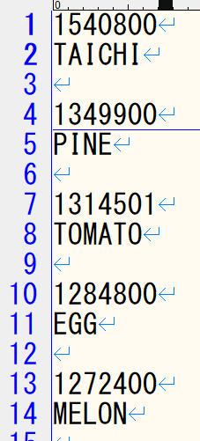
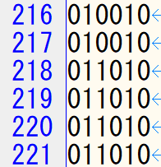
アピールポイント
プレイヤーと敵の位置を三角関数で求めて時間差で変化する方向弾を
実装しました。
ソケット通信を使用して
サーバー側で外部ファイルに
ランキング情報を管理、
その情報をゲーム側に送信して実装しました。
プレイヤーの入力情報を外部ファイルに保存してリプレイ機能を実装しました。
制作を終えての感想
今回の制作は初のC++を使用し、オブジェクト指向を用いて作ることでC言語より効率的にプログラミングができました。
ゲーム内では初の試みが多く、数学を使った弾幕や
外部ファイルを使用したリプレイ機能が実装でき、
とても嬉しかったです。
7

Slide 10



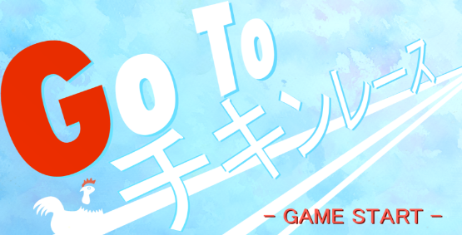
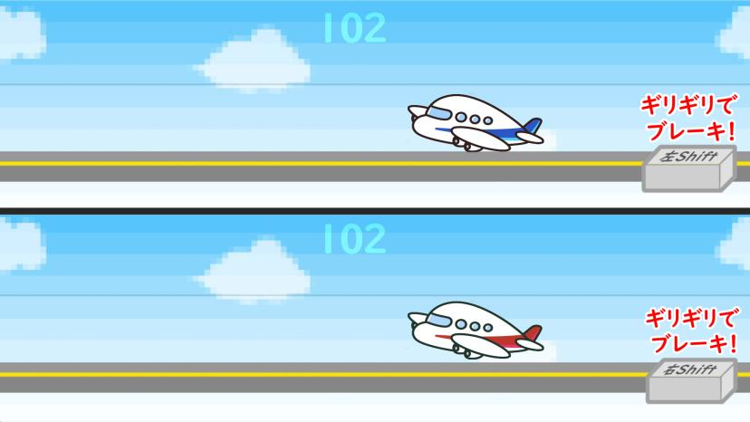
ゲーム紹介
滑走路ぎりぎりで機体を止めて相手と競おう！！
ゲーム概要
制作テーマ
ジャンル 2Dチキンゲーム プレイ人数 2人
対応デバイス キーボード
実行環境 Windows10
極力デバイスに触れない
distance
制作情報
開発環境 使用言語 使用ソフト
Visual Studio 2015 C++
DirectX 9
制作人数 制作期間
4人 10時間
8

Slide 11
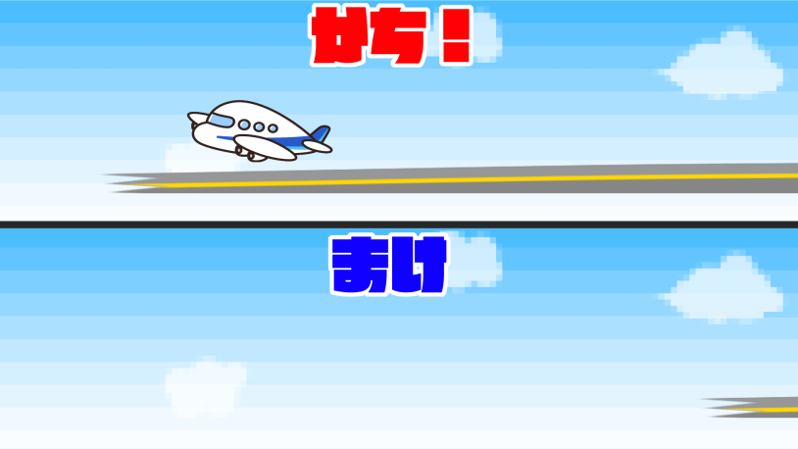
担当した役割
・リーダー
チーム内で話しやすい環境を作るために、
率先して話し合いを行いました。
・メインプログラマ
プランナーと話し合いゲームに組み込めるか、
時間内で実装できるかなどの相談をしながら作業しました。
アピールポイント
自機に慣性を与えることで、ブレーキを押しても
すぐ止まらないように
実装しました。
ぎりぎりを表現するために
何度もパラメータを
調整しました。
制作を終えての感想
ハッカソン初参加での作品で10時間でゲームを作るうえで、チームメンバーとの話し合いと情報共有が
いかに大切なことなのかを知りました。
今回の反省が自身を大きく成長させたので、
今後のチーム制作に活かしていきたいです。
9

Slide 12


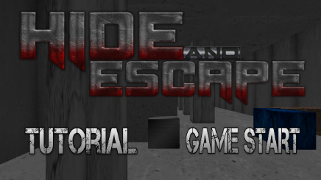
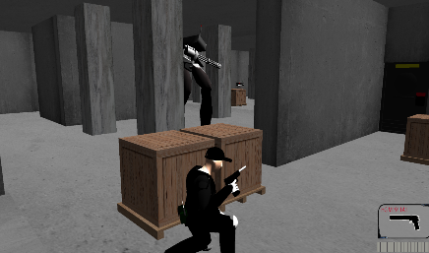

ゲーム紹介
敵の基地に潜入し、基地の爆発を目標とした
ステルスアクションゲーム！
ゲーム概要
ジャンル サードパーソンシューティング
プレイ人数 1人
対応デバイス 推奨 :キーボード
ゲームパッド(DirectInput)実行環境 Windows10
制作情報
開発環境 使用言語 使用ソフト
Visual Studio 2015 C++
DirectX 9
制作人数 制作期間
7人 １か月
10

Slide 13
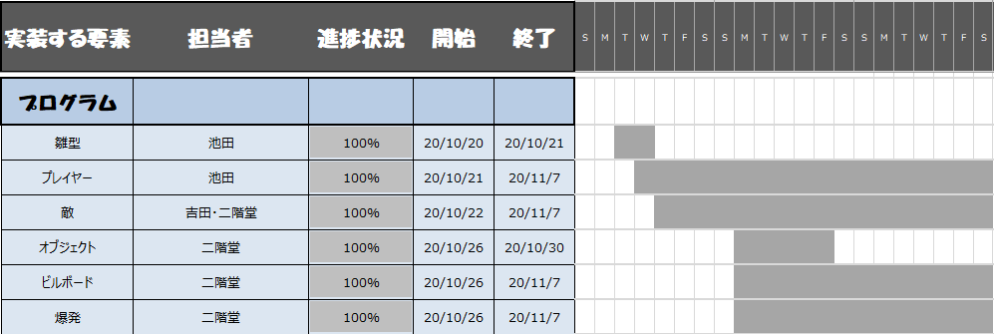
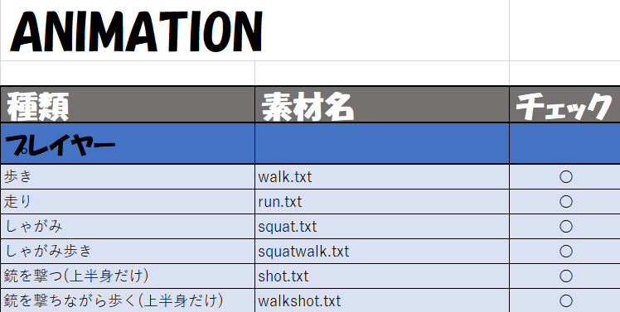
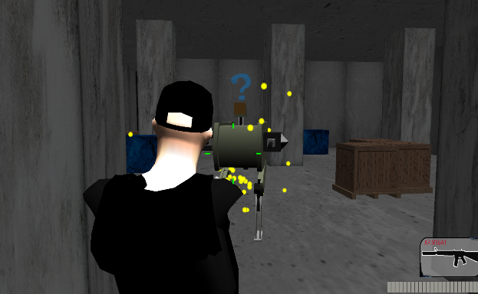
2年2dシューティング(個人)2P
担当した役割
・リーダー
ガントチャートや素材チェックリストを作成して、
チーム内の作業をスムーズに進める取り組みをしました。
アピールポイント
頑張ったところ
リプレイ機能の実装
何を得たか
・エフェクトやサウンドのプログラム
リソース班と常に情報共有しプランナーの要望通りに
実装しました。
アピールポイント
パーティクルを実装し、
敵の中心から放出させることで、
敵に弾が当たっているのかを
わかるようにしました。
制作を終えての感想
今回のチーム制作では、ハッカソンでの反省を活かし
スケジュール管理とメンバー全員の進行状況の把握をし、スムーズに制作を進められました。
リーダーとして、メンバー全員とコミュニケーションをとることでチーム一体となり、各役割からの意見を
制作に活かせたのでとても良かったです。
11

Slide 14


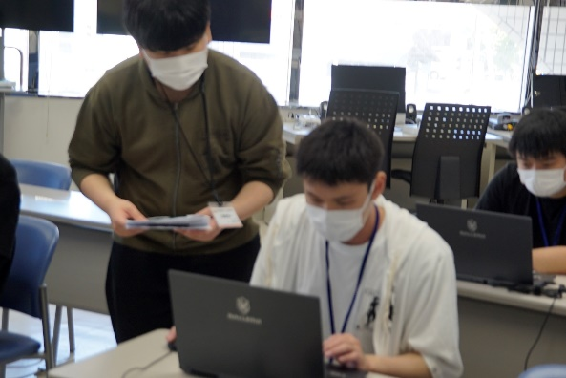
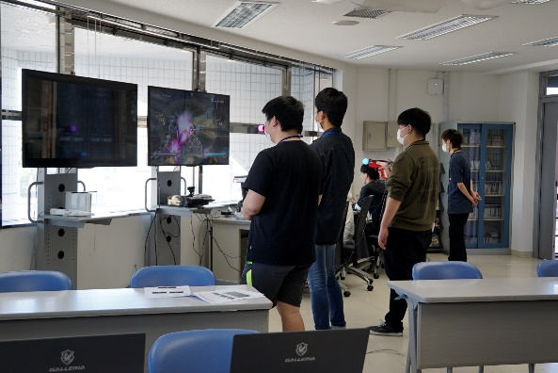
イベント内容
オープンキャンパスのスタッフとして高校生の
サポートや交流をするイベントです。
高校生に分かりやすく説明
することは難しかったです。
高校生の進路相談を聞きながら
学校の良さや強みを
伝えています。
イベントの感想
担任の先生に選抜された人しか参加できないイベントで
学校の顔として入学を考えてる高校生と関わることができ、
責任感ある仕事を体験できたので良かったです。
高校生と関われる数少ない機会だったので、
とても貴重な体験でした。
12

Slide 15

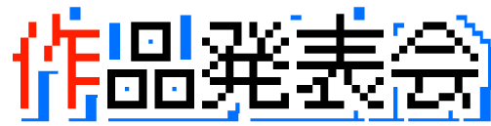
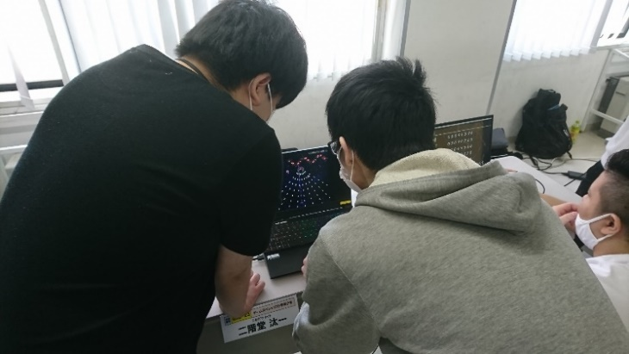
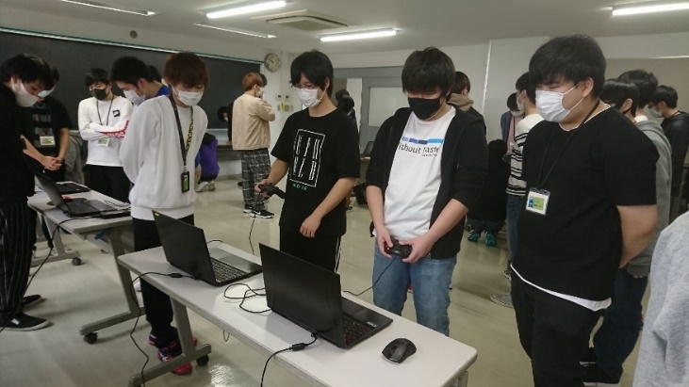
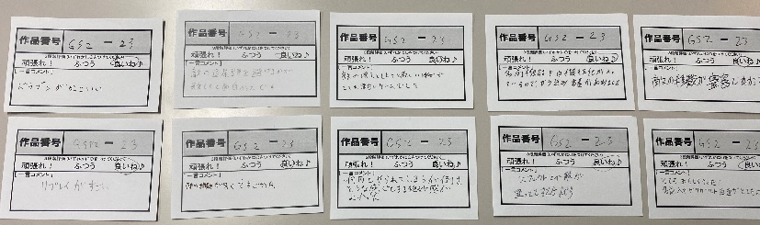
イベント内容
制作したゲームを先輩や後輩にプレイ、評価してもらい、
自分も先輩や後輩の作品をプレイして評価するイベントです。
作品の説明をして先輩や後輩から良い点、悪い点の
指摘やアドバイスを頂きました。
評価シートです！
イベントの感想
先輩や後輩からアドバイスを頂くだけではなく、
他の人の作品をプレイすることで、
同じテーマでも全然違う作品を知ることができました。
このイベントを通し自分には無いアイデアを見つけ、
今後のゲーム制作での考え方が広がりとても良かったです。
13

Slide 16


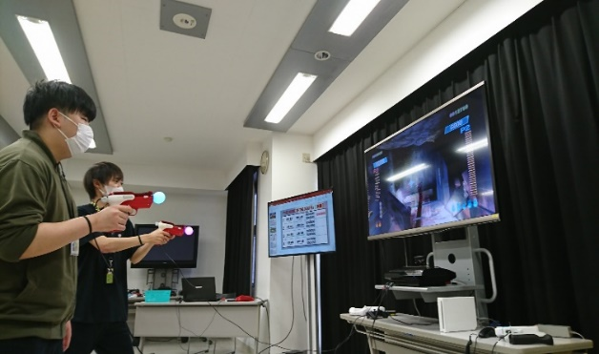
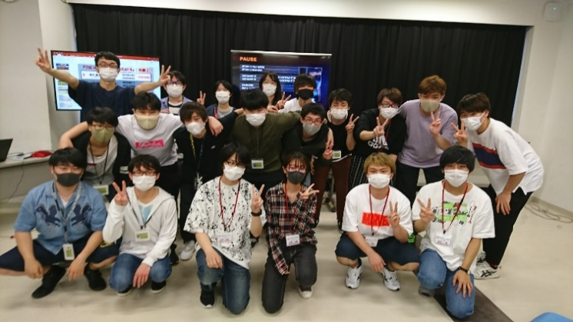
イベント内容
先生が選抜した主に古いタイトルが設定され、
全学年で練習して競います。
ゲームタイトルは、
「THE HOUSE OF THE DEAD」でした。
先輩後輩と交流する
ことができたので、
とても楽しかったです。
イベントの感想
そのゲームでしかプレイできない専用のコントローラーを
使用したゲーム体験を通し、ゲームへの没入感を高める効果
があると実感しました。
今回のイベントを通し、普段プレイしないゲームの面白さを
学び、新たな体験をすることができたので良かったです。
14

Slide 17


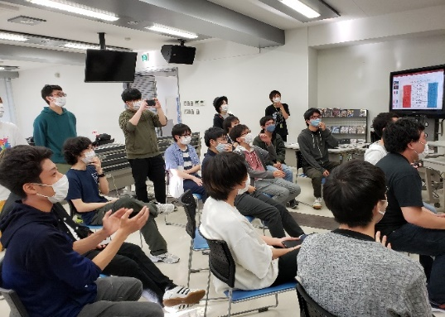
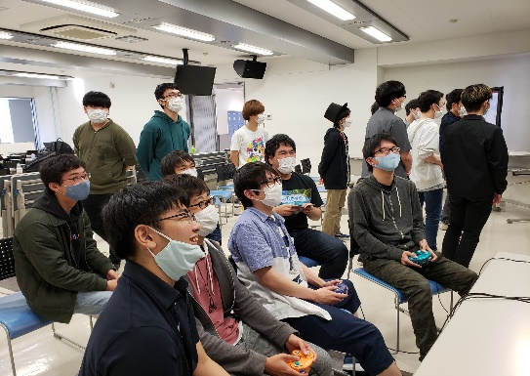
イベント内容
委員会で開催したクラス内のゲーム大会です。
ゲームタイトルは「フライングパワーディスク」と
「スーパーマリオストライカーズ」です。
私は学級副委員長として運営し、
イベントの様子を
写真撮影していました。
クラスの皆で盛り上がってとても楽しかったです。
イベントの感想
今回のイベントを通し、生徒主催でイベントを実行する
経験を得ることができました。
クラスの皆で交流し、コミュニケーションをとることで、
仲を良くでき、クラスをより一体化させることができたので
とても良かったです。
15

Slide 18

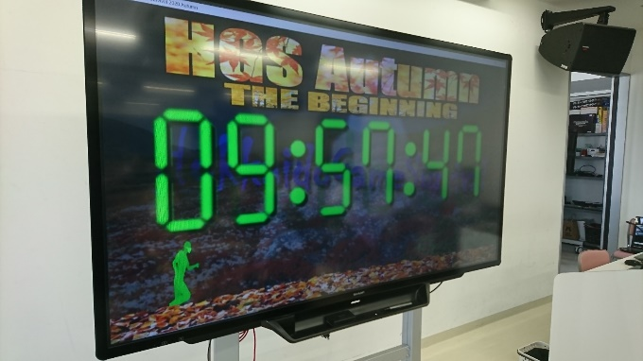
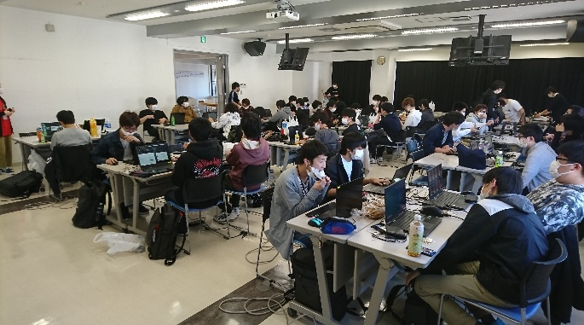
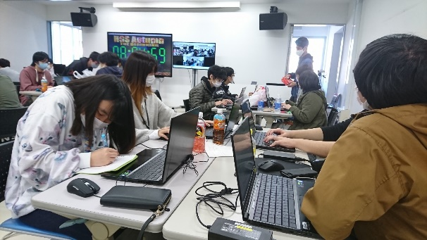
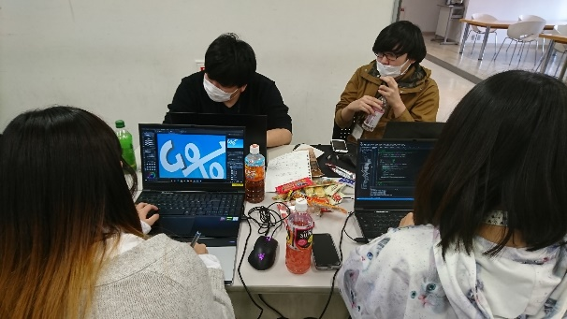
イベント内容
当日に発表されたテーマに沿ったゲームを4人一組で
10時間で作成！
時間が表示され焦ります。
多くの参加者！
ハッカソンでのポイント！
チーム内で常にコミュニケーションをとり、
進行情報の共有が大事！
企画の話し合い中。
おやつは大事！
16

Slide 19
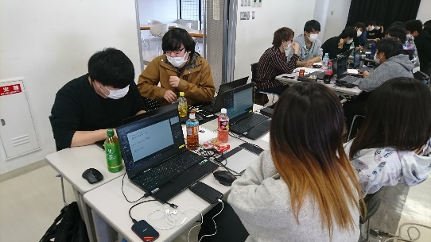

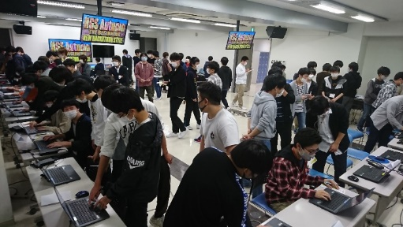
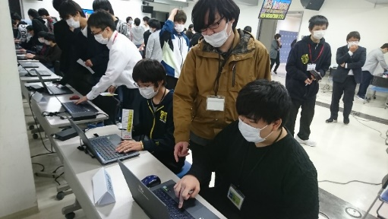
ゲーム制作
今回のハッカソンのテーマは
「極力デバイスに触れない」,「distance」
私たちのチームはチキンレースゲームを制作しました。
作品試遊会＆投票
各グループが作ったゲームを参加者全員がプレイして、面白い作品を投票します。
イベントの感想
制作途中で仕様変更が入り時間内に完成しなく、企画＆仕様を決めるときにメンバー全員でもっと話し合うべきでした。
ハッカソンを通し仕様を全員で確認し、
それぞれの役割の目線から指摘することの大切さ、
スケジュール管理と常に進行状況の確認の大切さを学びました。
17

